Slide 1
WHISKY
Jitka Moschová 3.E.

Slide 2
ÚVOD
Whisky je alkoholický nápoj destilovaný z obilnin
Zraje v dřevěných sudech (většinou dubových)
Podle znalců nechutnají žádné dvě značky whisky stejně

Slide 3
NÁZEV
Název whiskey pochází z irské gaelštiny, což znamená „voda života“
Ve Skotsku, Walesu, a Kanadě se používá označení whisky, v Irsku a Spojených státech je to whiskey

Slide 4
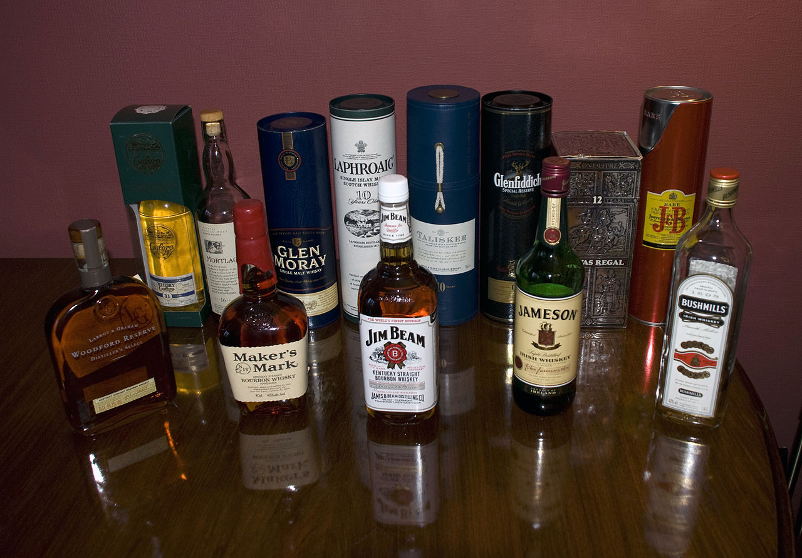
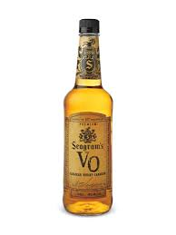
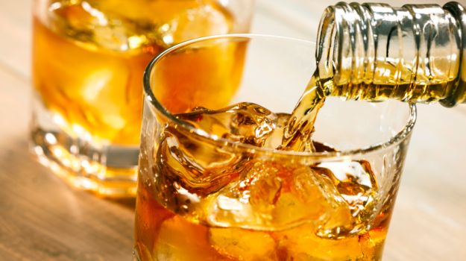
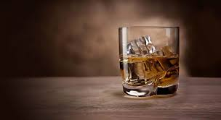

Slide 5
Skotská whisky
Musí být vypálena ve skotské palírně z vody a sladového ječmene, fermentována na základě enzymového systému, s možností přidání dalších druhů obilného zrna - Po základní destilaci musí tekutina obsahovat méně než 94,8 % alkoholu, aby se zachovala příchuť způsobená fermentací
Musí uzrávat po dobu nejméně tří let a jednoho dne na území Skotska v dubových sudech
Nesmí obsahovat jiné přísady, než je voda a karamelové barvivo
Do lahví se smí stáčet pouze whisky s obsahem alkoholu nejméně 40 %

Slide 6
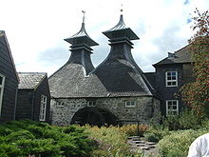
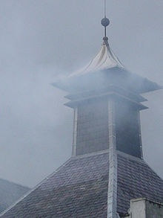
Palírna společnosti Strathisla ve městě Keith, kde se vyrábí vícedruhová Chivas Regal
Klasická věž palírny, dříve sloužící k odvodu páry a kouře

Slide 7
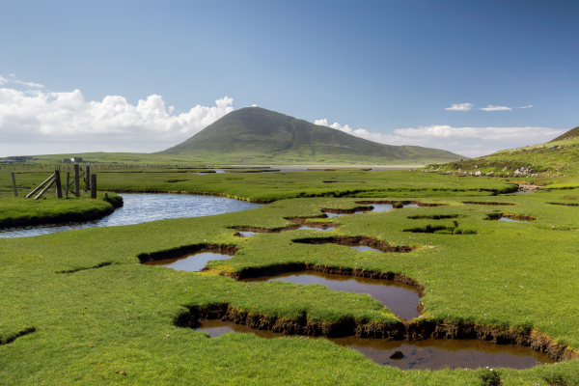
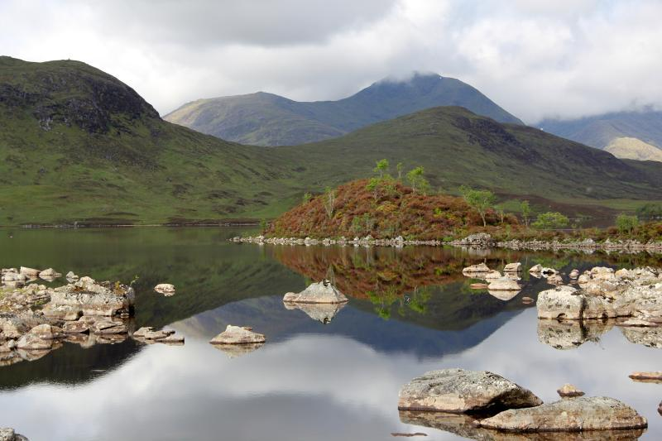
VÝROBA
Voda:
Voda by měla být skotská, přímo z vřesoviště
Měla by protékat březovými kořeny a rašelinou
Nepsaným pravidlem je délka doby strávené v podzemí, čím déle, tím lépe

Slide 8
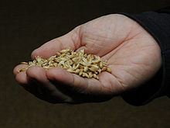
Pro výrobu whisky je důležité u ječmene kontrolovat, zda není napaden plísní a kolik obsahuje dusíku v zrnech, jelikož čím vyšší je obsah dusíku, tím méně uhlohydrátů se v průběhu sladování promění v cukry
Cukry jsou důležité pro vývoj kvasinek a vznik alkoholu
ječný slad

Slide 9
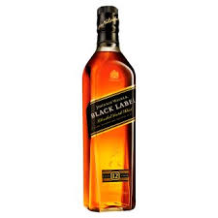
Skotská sladová whisky se vyrábí zásadně z ječmene
Ječmen se namočí ve vodě a poté se rozprostře na podlaze sladovny a nechá se naklíčit - Ječmen se pravidelně obrací, aby se předešlo zapaření
Tento proces se odehrával ve sladovně poblíž pecí
Během klíčení se v zrnech ječmene aktivují enzymy, které štěpí škroby na zkvasitelné cukry
Po šesti až sedmi dnech klíčení se ječmen, kterému se nyní říká zelený slad, usuší v peci, aby se zabránilo dalšímu klíčení
Ve Skotsku se k vytápění pece často používá rašeliny, která pak dodává whisky charakteristickou kouřovou chuť

Slide 10
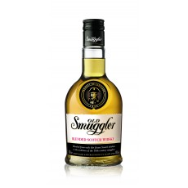
Cukernatá kapalina (wort) se nechá ochladit na 20 °C, přečerpá se do velikých dřevěných kádí (washbacks), kde probíhá fermentace, a přidají se fermety – kvasinky
Vedlejším produktem je malé množství sloučenin které dávají whisky ojedinělou chuťVýslednou chuť a vůni ovlivňuje i materiál, z něhož je kvasná nádoba vyrobena
Zhruba po dvou dnech je kvašení u konce a polotovar (wash) nyní obsahuje 6–8 % alkoholu

Slide 11
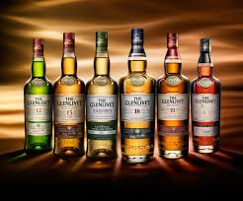
Během destilace se kotle zahřejí těsně pod bod varu vody
Alkohol a jiné sloučeniny se začnou vypařovat a stékat hrdlem destilačního kotle buď do kondenzátoru, nebo do měděné spirály ponořené do tekoucí studené vody
Wash se destiluje dvakrát - nejprve ve větším kotli, kde se oddělí alkohol od vody, kvasinek a jiných odpadů - Vzniklému destilátu se nyní říká lehké víno, kde se obsah alkoholu pohybuje okolo 20 %
Tímto je výsledná tekutina připravena ke druhé destilaci - Během této fáze se nejprve vypaří těkavější alkoholy - Tato část destilátu má okolo 68–70 % alkoholu
Whisky dozrává pouze v sudech

Slide 12
Druhy
Single malt – vyrábí se výhradně z ječmenného sladu - Na lahvi poté musí být uvedeno Single malt, což znamená, že pochází z jediné palírny a nemíchá se s whisky z ostatních palíren
Blended Malt – je whisky smíchaná minimálně ze dvou, častěji však z více druhů single malt whisky z rozličných destilerií
Single Grain – vyrábí se převážně z nesladovaného obilí, tedy z ječmene, žita, pšenice nebo kukuřice
Blended grain – whisky míchaná minimálně ze dvou, častěji však z více druhů grain whisky z rozličných destilerií
Blended Scotch – whisky míchaná ze single malt whisky a grain whisky, obsahuje obvykle 15–40 různých malt whisky a 2–3 grain whisky.

Slide 13
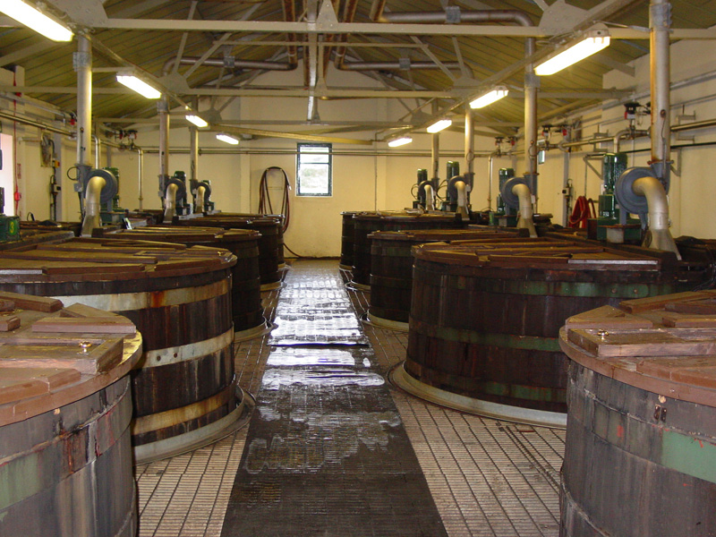
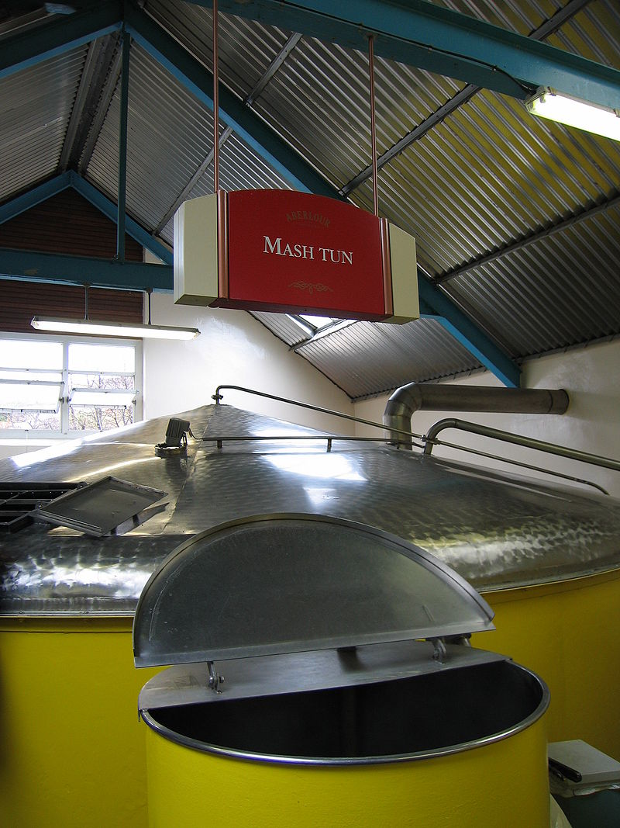
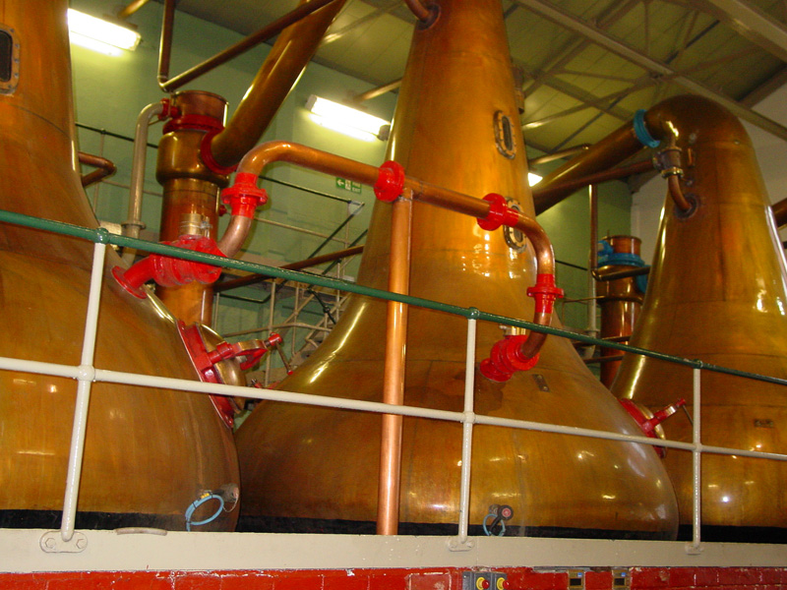
Destilace probíhá v typických baňatých nádobách z mědi
Míchání s vodou
Fermentace

Slide 14
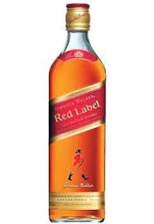
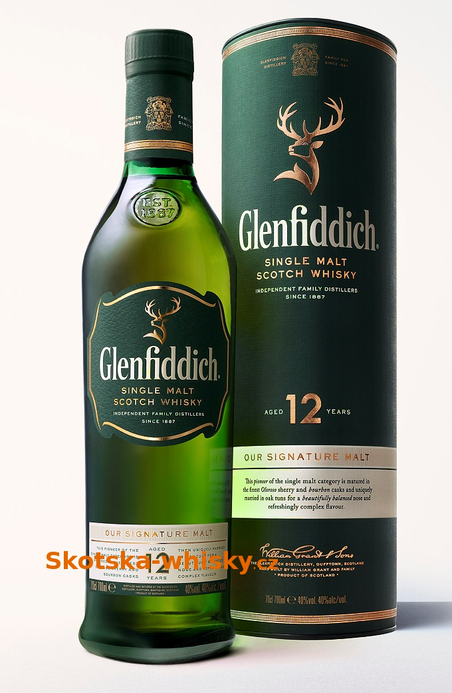
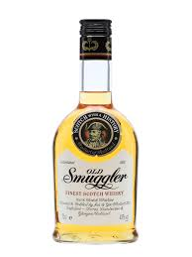

Slide 15
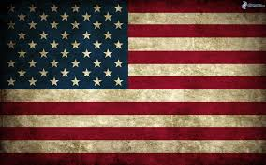
Americká whiskey
Je nejčastěji destilovaná z kukuřice
Bourbon - americká whisky pocházející ze státu Kentucky obsahující nejméně 51 % kukuřice (např. Jim Beam) Ke zrání se ukládá do výhradně nových dubových sudů, které jsou před použitím zevnitř požahovány, což Bourbonu dává charakteristickou kouřově-dřevitou chuť
Whisky z jiných amerických států se většinou neoznačuje jako bourbon i když podle amerických potravinářských norem bourbonem je, nejznámější je Tennessee whiskey (např. Jack Daniel’s)
Rye whisky - americká žitná whisky, obsahující min. 51% žita

Slide 16
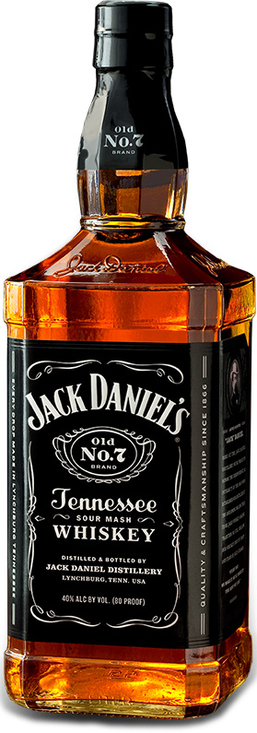
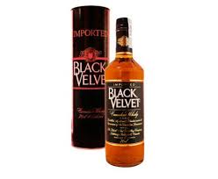
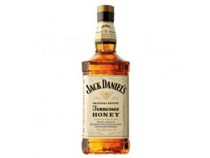

Slide 17
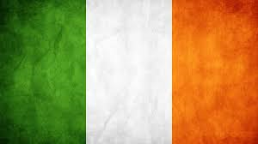
Irská whiskey
Irská whiskey se od skotské liší v tom, že v irských sladovnách se nepoužívá rašelinový oheň - To znamená, že v irských whiskey chybí kouřový tón
Aby mohla být whisky nazývána pravou irskou whiskey, musí splňovat následující kritéria:
1. Musí být vyrobena v Irsku.
2. Musí být třikrát destilovaná.
3. Nesmí být patrná rašelinová příchuť

Slide 18
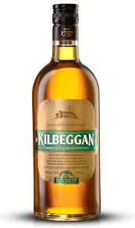
Irské palírny a značky
New Midleton (1843) – Old Dublin, Paddy, Jameson, Crested, Powers, Redbreast, Midleton, Dungourney, Old Midleton, Tullamore Dew, Green Spot
Cooley (1989) – O'Hara’s, Kilbeggan, Locke’s, Inishowen, Millar’s Special Reserve, The Tyrconnell, Connemara
Old Bushmills (1784) – Bushmills
Kilbeggan (2007) – Kilbeggan

Slide 19
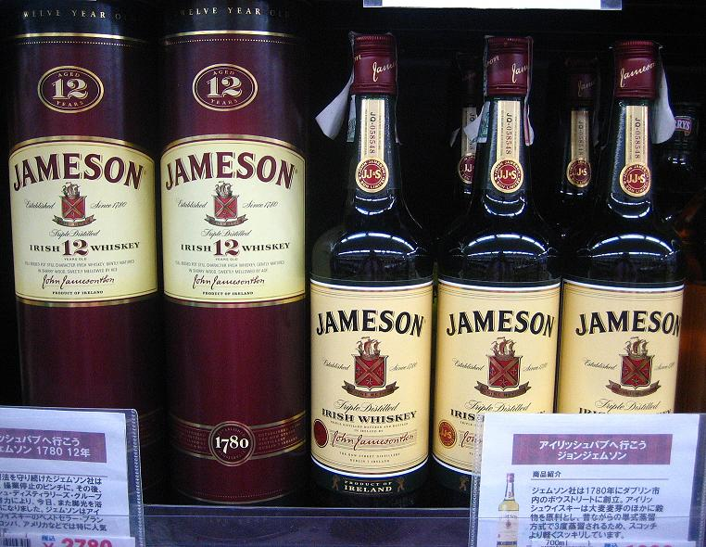
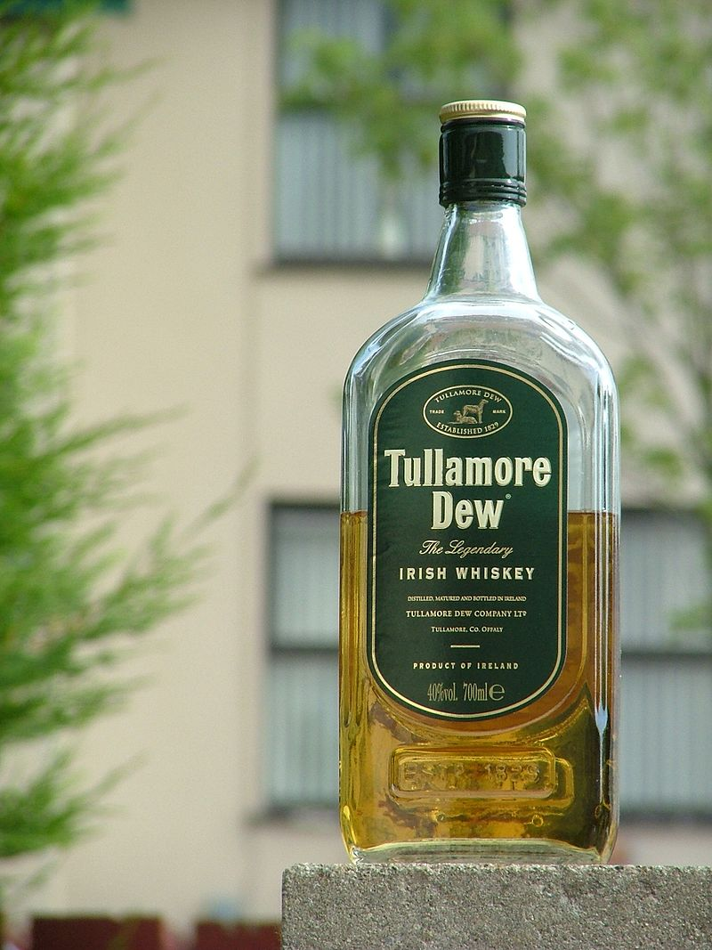
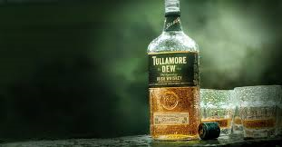
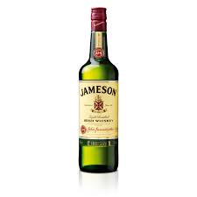
Druhá nejprodávanější Irská whiskey - Tullamore Dew
Lahve Jamesonu - nejprodávanější Irské whiskey

